Slide 1
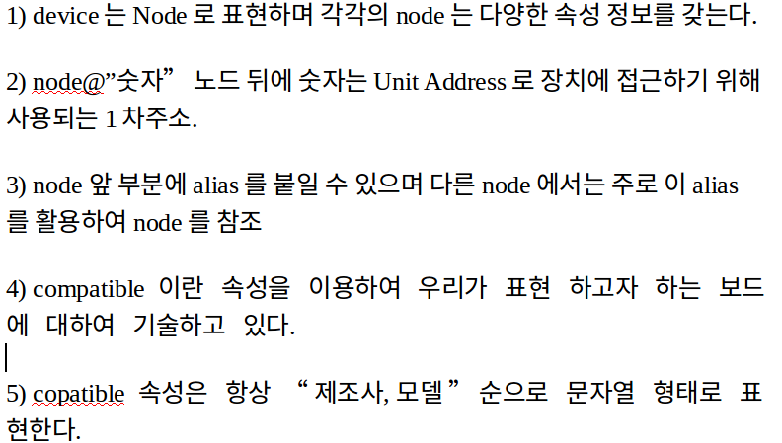
Device Tree

Slide 2
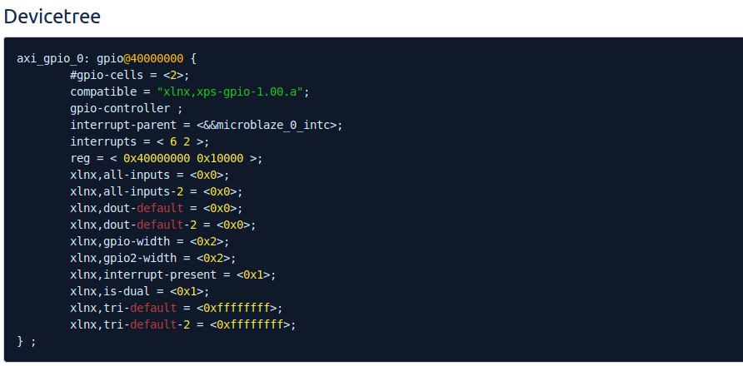
Label
Node Name
Unit Address
속성 이름
속성값

Slide 3
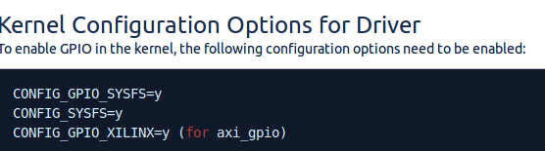
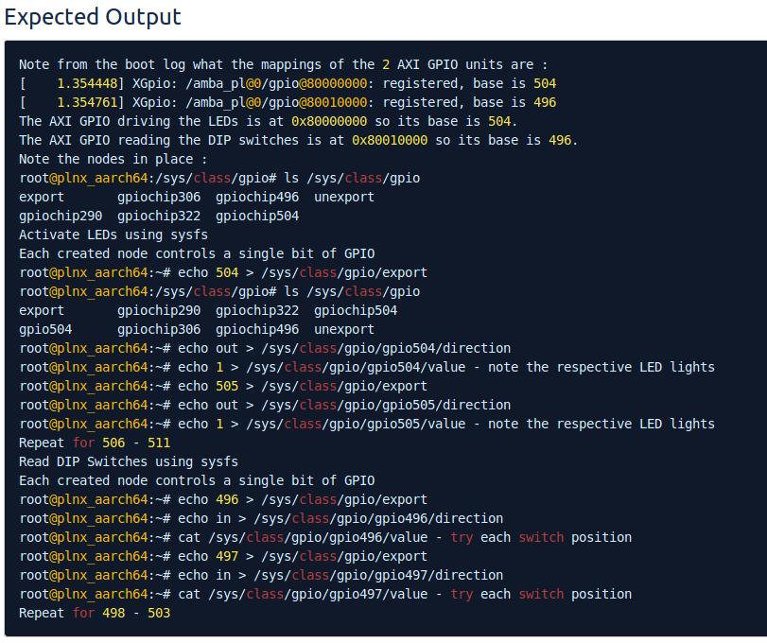
커널 구성
project-spec/meta-plnx-generated/recipes-kernel/linux/configs/plnx_kernel.cfg 여기에 삽입
(확실치 않음)
GPIO 제어(sysfs방식)
시도하다 포기

Slide 4
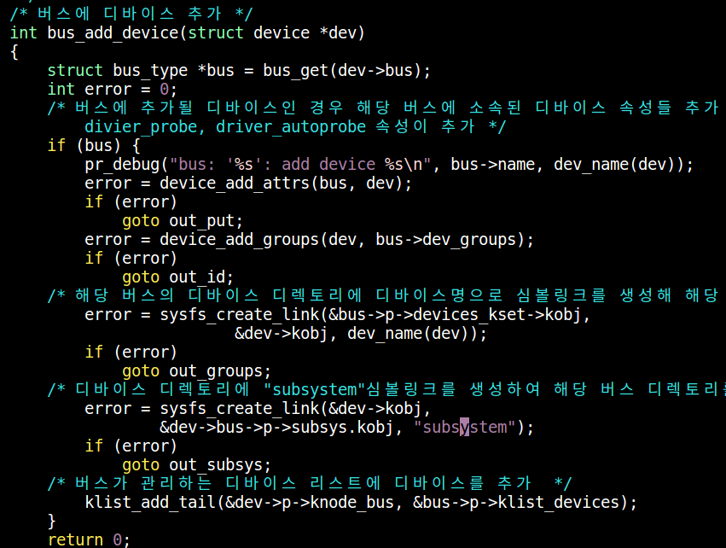
Device Driver 소스 분석

